Slide 1
Comercio Electrónico Orientado a Emprendemento
Aspectos clave da xestión dunha tenda online (3)
Dani Cerqueiro
@danicerqueiro www.danicerqueiro.eu

Slide 2
Exercicio: Configurar unha tenda en Shopify
  @danicerqueiro danicerqueiro@gmail.com www.danicerqueiro.eu

Slide 3
3- Aspectos loxísticos
  @danicerqueiro danicerqueiro@gmail.com www.danicerqueiro.eu

Slide 4
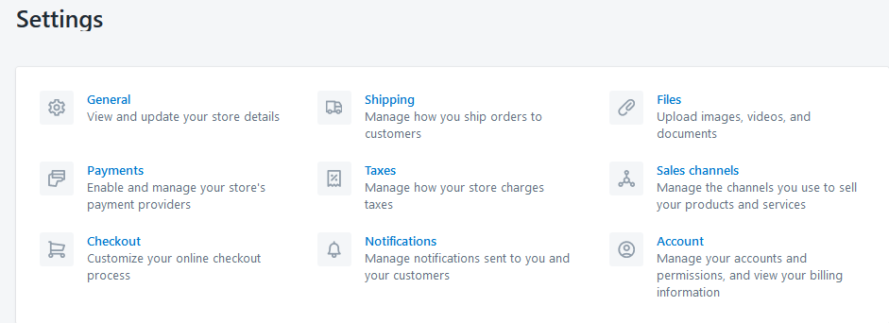
Paso 1: Configuración completa.
  @danicerqueiro danicerqueiro@gmail.com www.danicerqueiro.eu

Slide 5
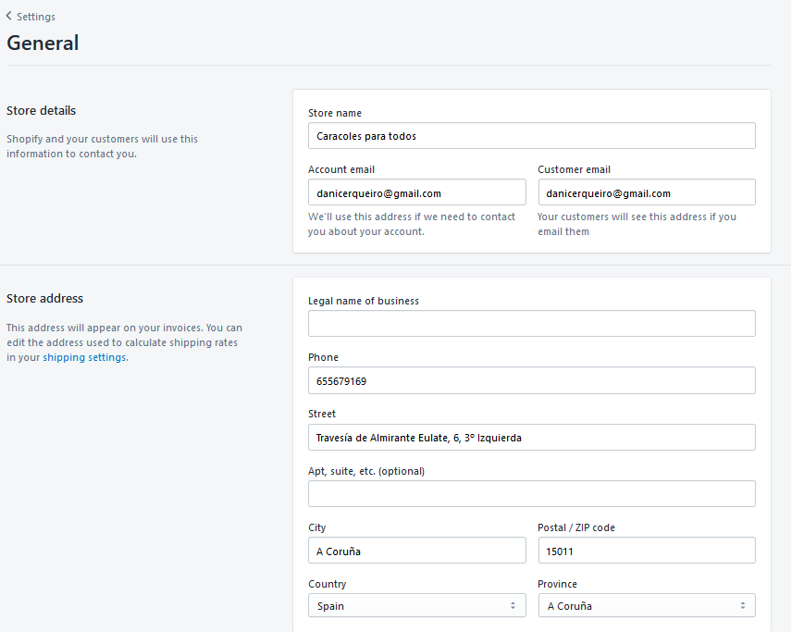
Paso 2: Configuración general (1).
  @danicerqueiro danicerqueiro@gmail.com www.danicerqueiro.eu

Slide 6
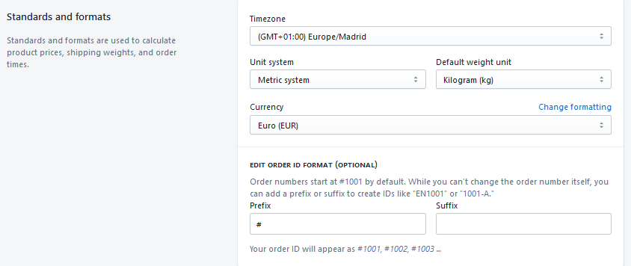
Paso 3: Configuración general (2).
  @danicerqueiro danicerqueiro@gmail.com www.danicerqueiro.eu

Slide 7
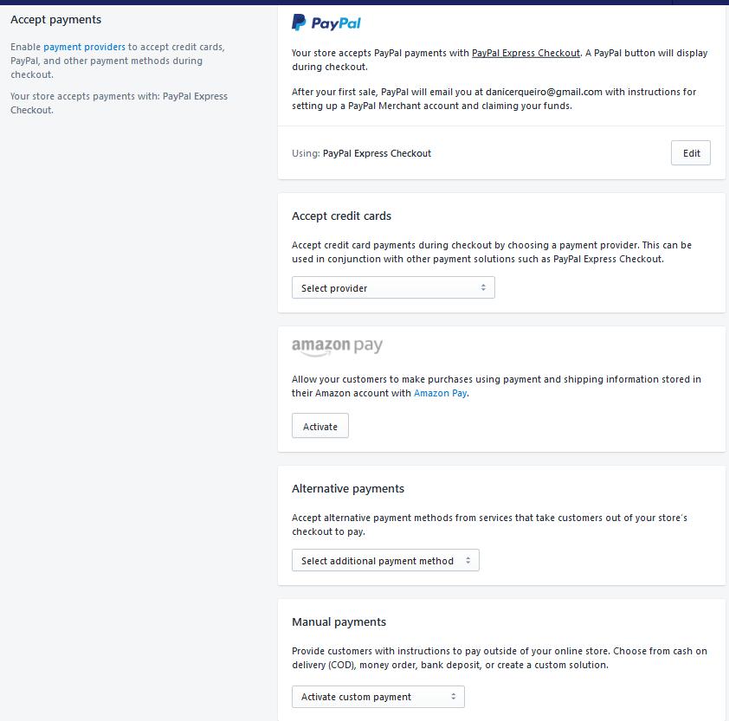
Paso 4: Pagos.
  @danicerqueiro danicerqueiro@gmail.com www.danicerqueiro.eu

Slide 8
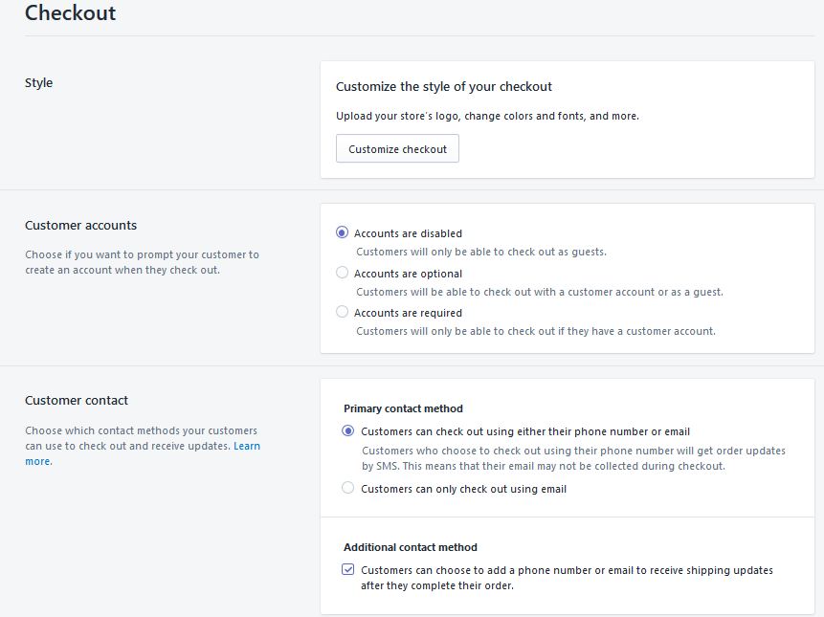
Paso 5: Checkout (1).
  @danicerqueiro danicerqueiro@gmail.com www.danicerqueiro.eu

Slide 9
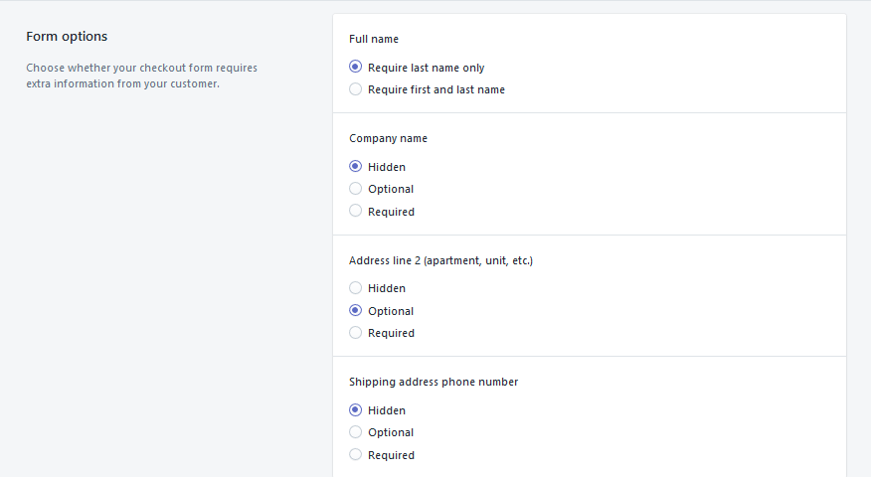
Paso 6: Checkout (2).
  @danicerqueiro danicerqueiro@gmail.com www.danicerqueiro.eu

Slide 10
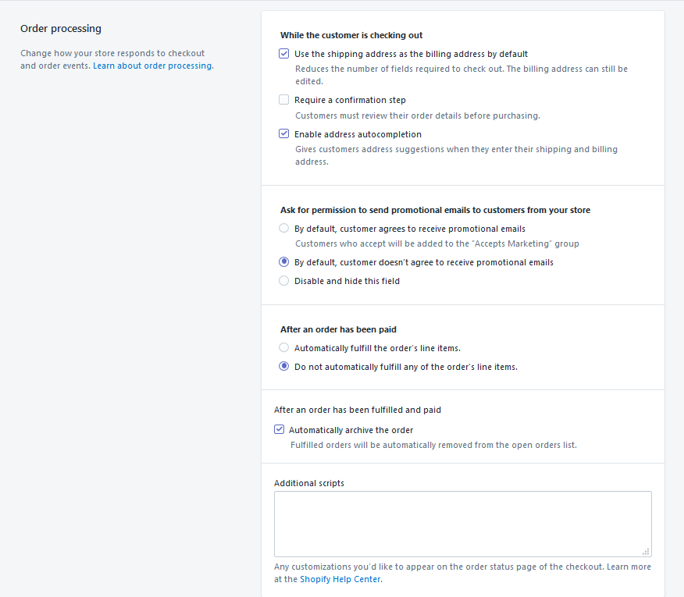
Paso 7: Checkout (3).
  @danicerqueiro danicerqueiro@gmail.com www.danicerqueiro.eu

Slide 11
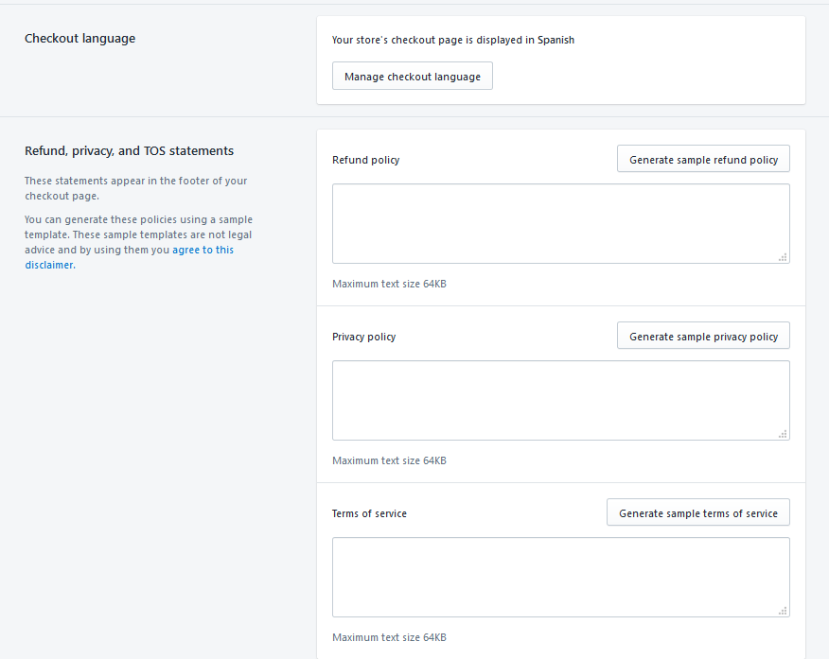
Paso 8: Checkout (4).
  @danicerqueiro danicerqueiro@gmail.com www.danicerqueiro.eu

Slide 12
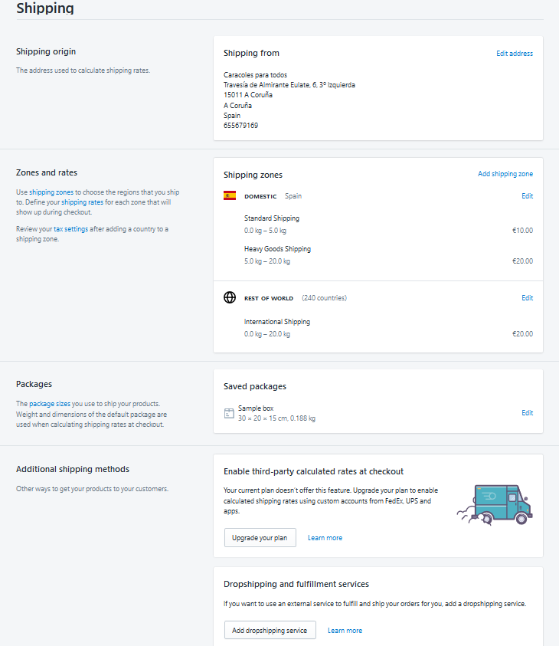
Paso 9: Envío.
  @danicerqueiro danicerqueiro@gmail.com www.danicerqueiro.eu

Slide 13
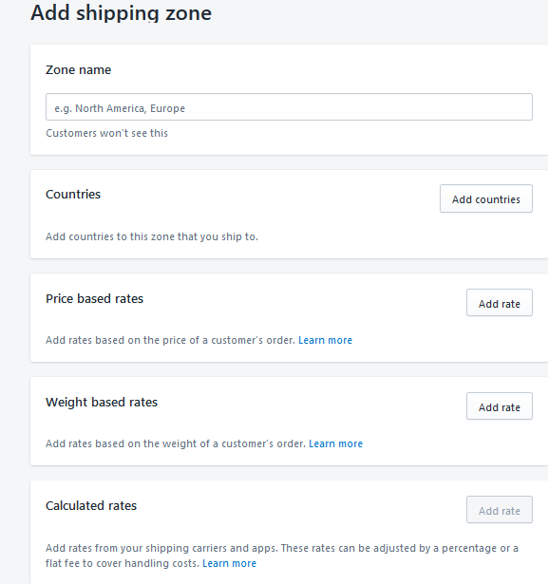
Paso 10: Añadir zona de envío.
  @danicerqueiro danicerqueiro@gmail.com www.danicerqueiro.eu

Slide 14
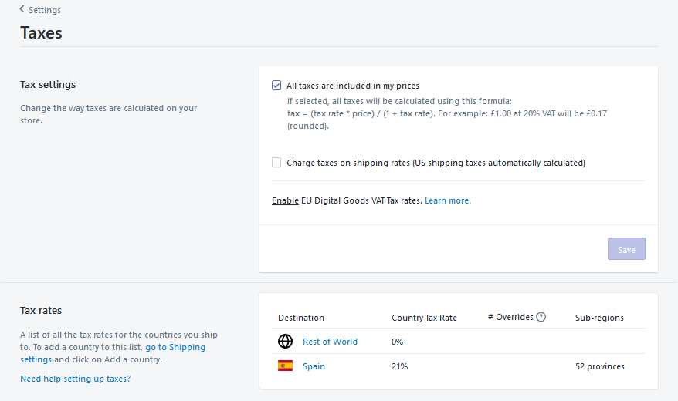
Paso 11: Impuestos.
  @danicerqueiro danicerqueiro@gmail.com www.danicerqueiro.eu

Slide 15
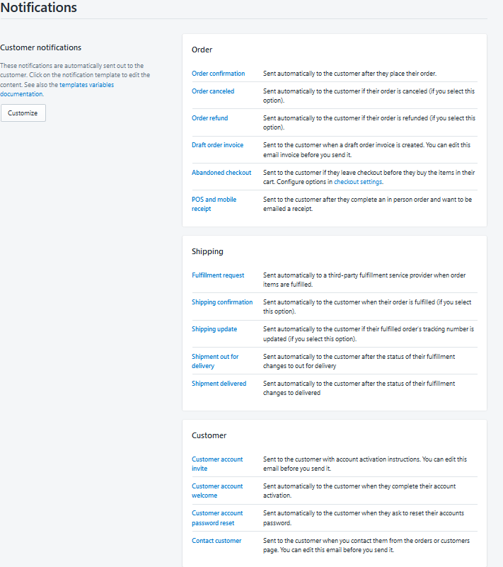
Paso 12: Notificacións (1).
  @danicerqueiro danicerqueiro@gmail.com www.danicerqueiro.eu

Slide 16
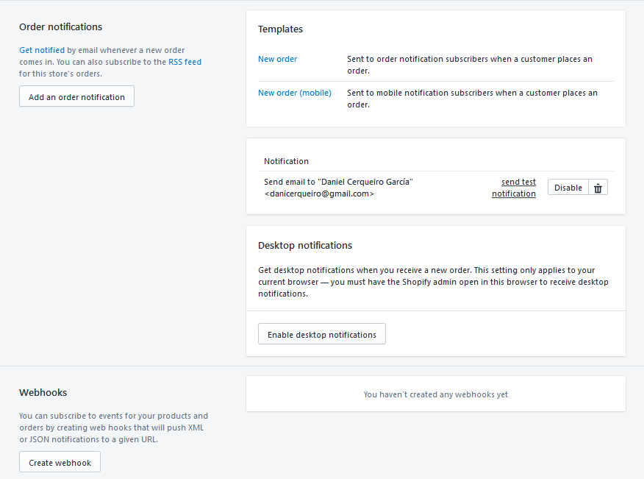
Paso 13: Notificacións (2).
  @danicerqueiro danicerqueiro@gmail.com www.danicerqueiro.eu

Slide 17
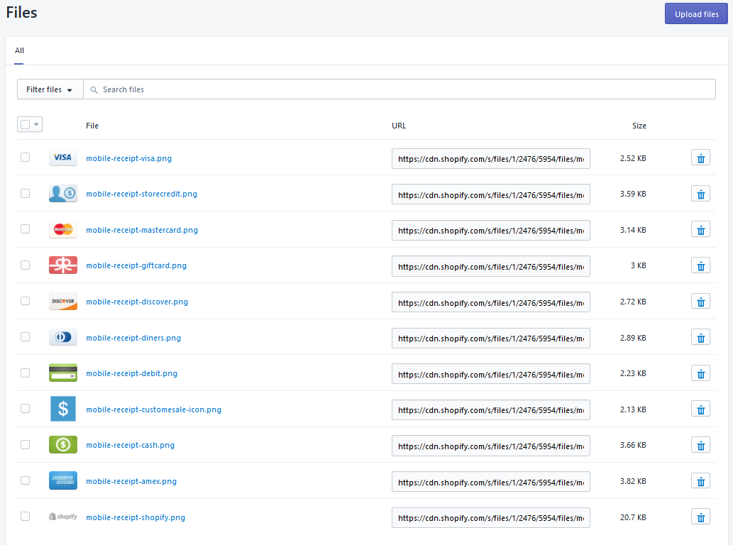
Paso 14: Ficheiros.
  @danicerqueiro danicerqueiro@gmail.com www.danicerqueiro.eu

Slide 18
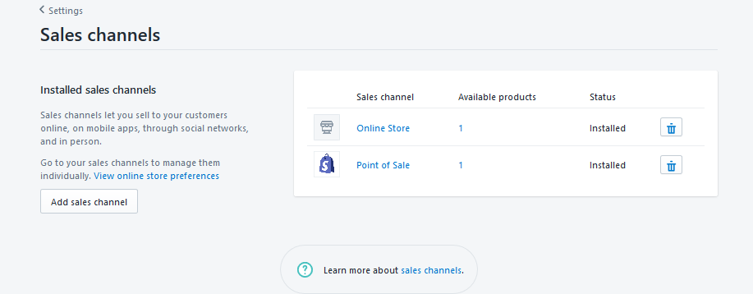
Paso 15: Canais de envío.
  @danicerqueiro danicerqueiro@gmail.com www.danicerqueiro.eu

Slide 19
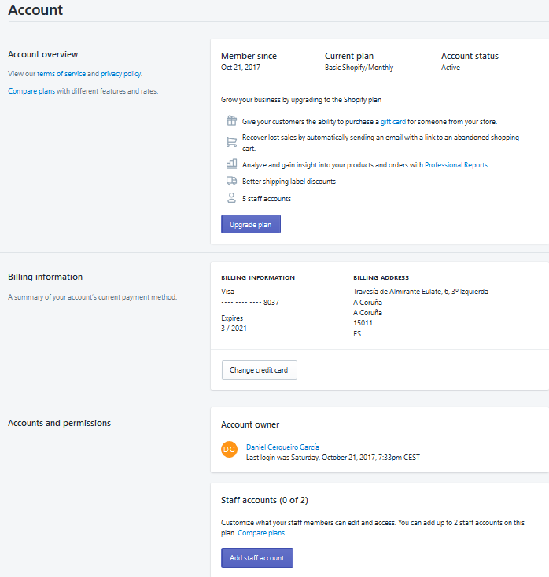
Paso 16: Configuración da conta (1).
  @danicerqueiro danicerqueiro@gmail.com www.danicerqueiro.eu

Slide 20
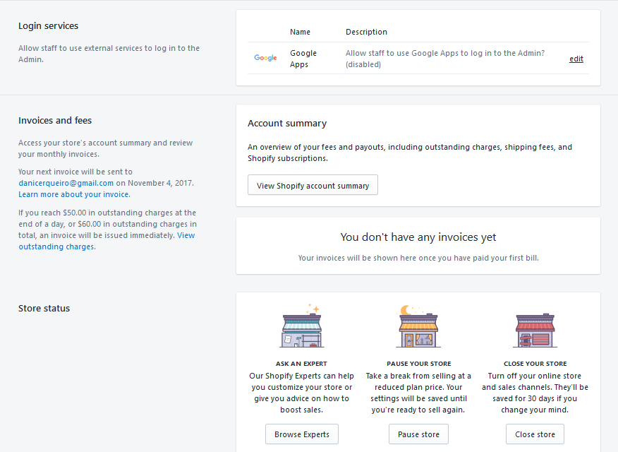
Paso 17: Configuración da conta (2).
  @danicerqueiro danicerqueiro@gmail.com www.danicerqueiro.eu

Slide 21
Dropshipping
  @danicerqueiro danicerqueiro@gmail.com www.danicerqueiro.eu

Slide 22
Dropshipping
O dropshipping é unha variante de comercio electrónico na que a loxística tradicional transformouse: a tenda online encargase de xestionar a atención ao cliente, a facturación, e a xeración de bases de datos, mentras que a empresa maiorista almacena, empaqueta e envía os artigos a nome do comercio online.
Recurso: Guía completa de Dropshipping - https://es.shopify.com/blog/12377277-guia-completa-de-dropshipping
  @danicerqueiro danicerqueiro@gmail.com www.danicerqueiro.eu

Slide 23
4- Administración de venta e xestión da relación co cliente
  @danicerqueiro danicerqueiro@gmail.com www.danicerqueiro.eu

Slide 24
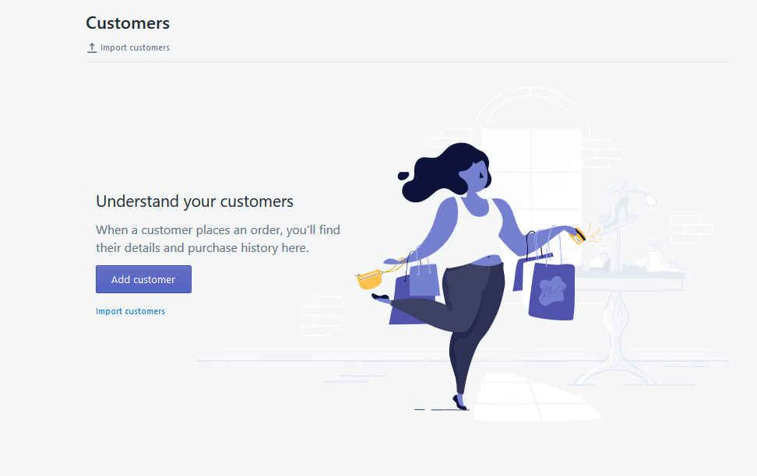
Paso 1: Configuración de usuarios.
  @danicerqueiro danicerqueiro@gmail.com www.danicerqueiro.eu

Slide 25
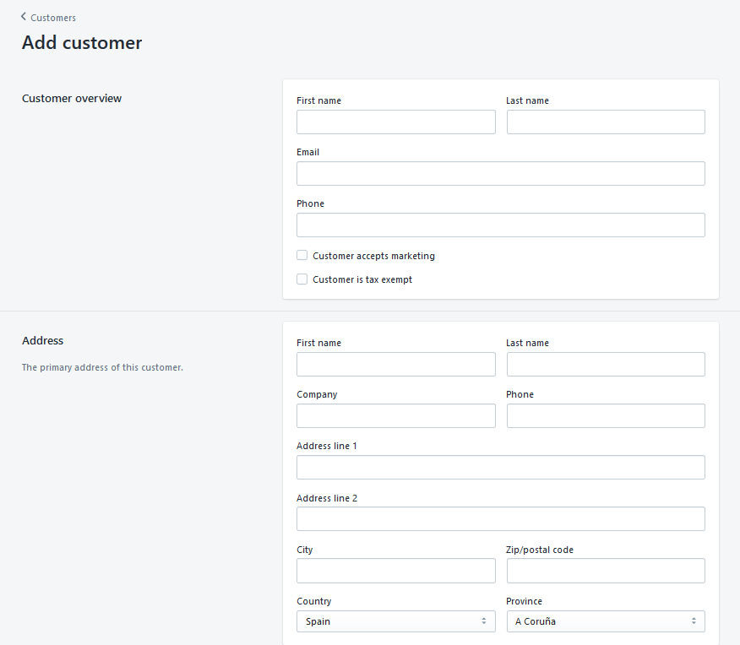
Paso 2: Añadir usuarios.
  @danicerqueiro danicerqueiro@gmail.com www.danicerqueiro.eu

Slide 26

Paso 3: Configuración descuentos.
  @danicerqueiro danicerqueiro@gmail.com www.danicerqueiro.eu

Slide 27
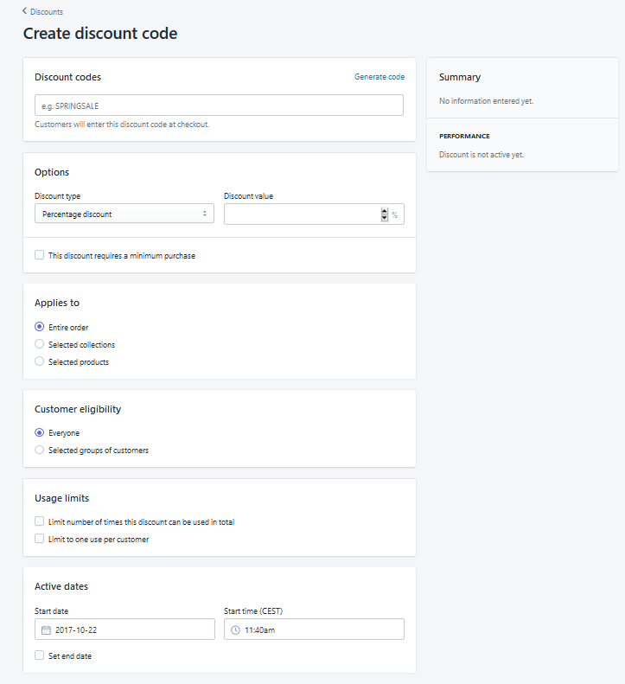
Paso 4: Crear desconto.
  @danicerqueiro danicerqueiro@gmail.com www.danicerqueiro.eu

Slide 28
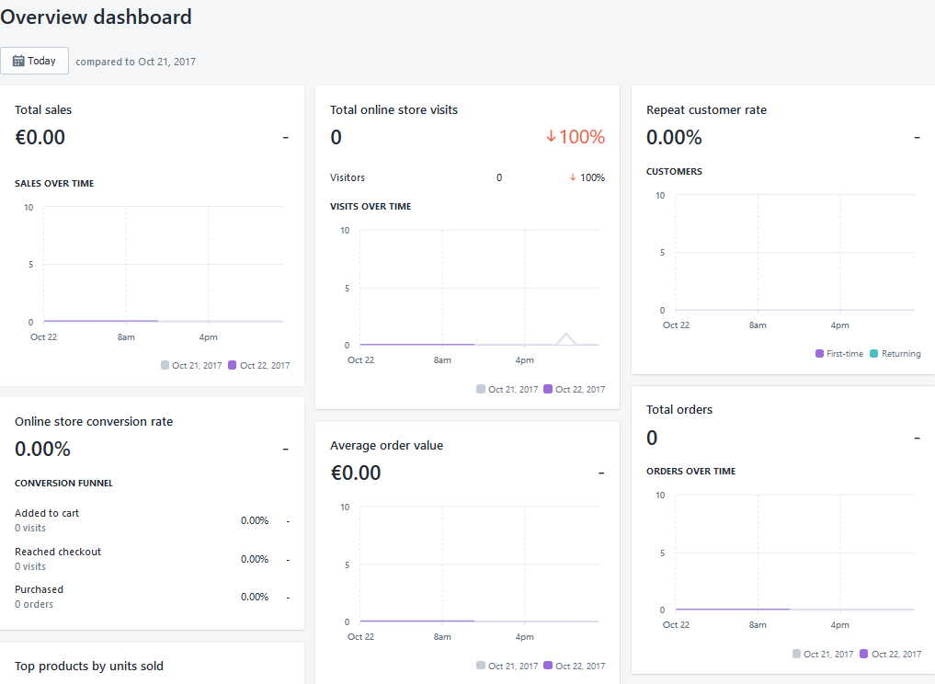
Paso 5: Estatísticas.
  @danicerqueiro danicerqueiro@gmail.com www.danicerqueiro.eu

Slide 29
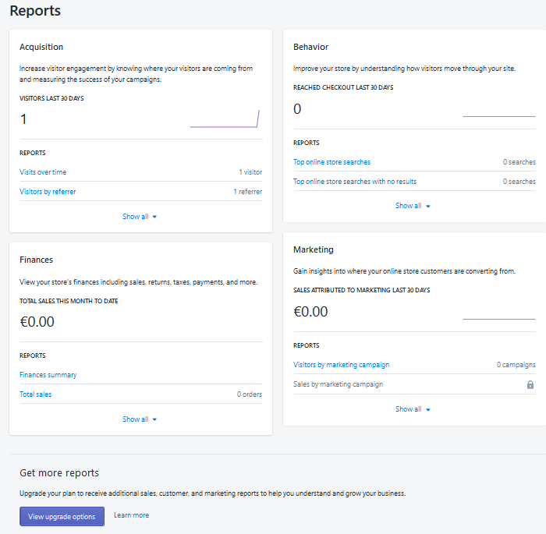
Paso 6: Reportes.
  @danicerqueiro danicerqueiro@gmail.com www.danicerqueiro.eu

Slide 30
Graciñas
Dani Cerqueiro
@danicerqueiro
www.danicerqueiro.eu
  @danicerqueiro danicerqueiro@gmail.com www.danicerqueiro.eu

